Slide 1


Estados Quânticos
- Método de ‘Shooting’, Método de Numerov e Método Runge-Kutta
Bruno Figueiredo 103489
Laura Villalba 102847
Rafael Morgado 104277

Slide 2




Estudo de uma partícula de massa reduzida num poço de potencial Infinito a uma dimensão
Métodos utilizados: Numerov
Runge-Kutta de 4ª ordem
Shooting and Matching

Slide 3


Método de Numerov Regressivo/Progressivo
Equação Tipo do Método:
Progressivo:
Regressivo:

Slide 4

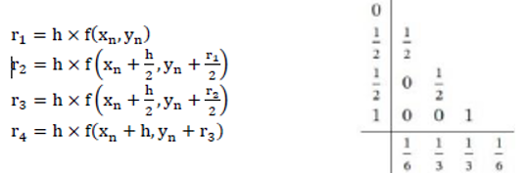

Método de Runge-Kutta de 4ª Ordem

Slide 5
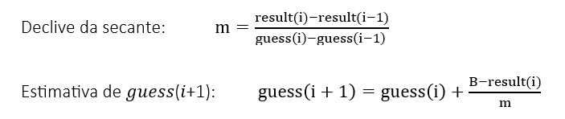
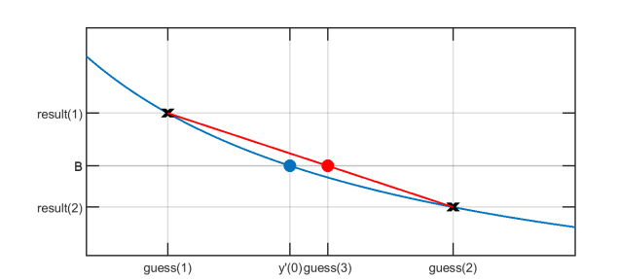
Método de Shooting and Matching

Slide 6
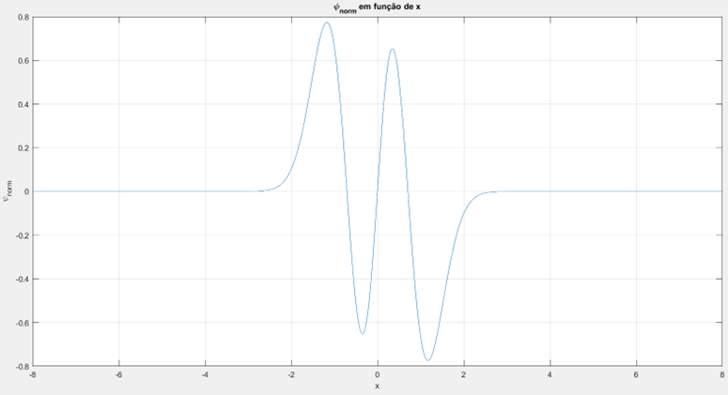

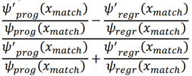
a) Obtenção do valor próprio para n=3

Slide 7
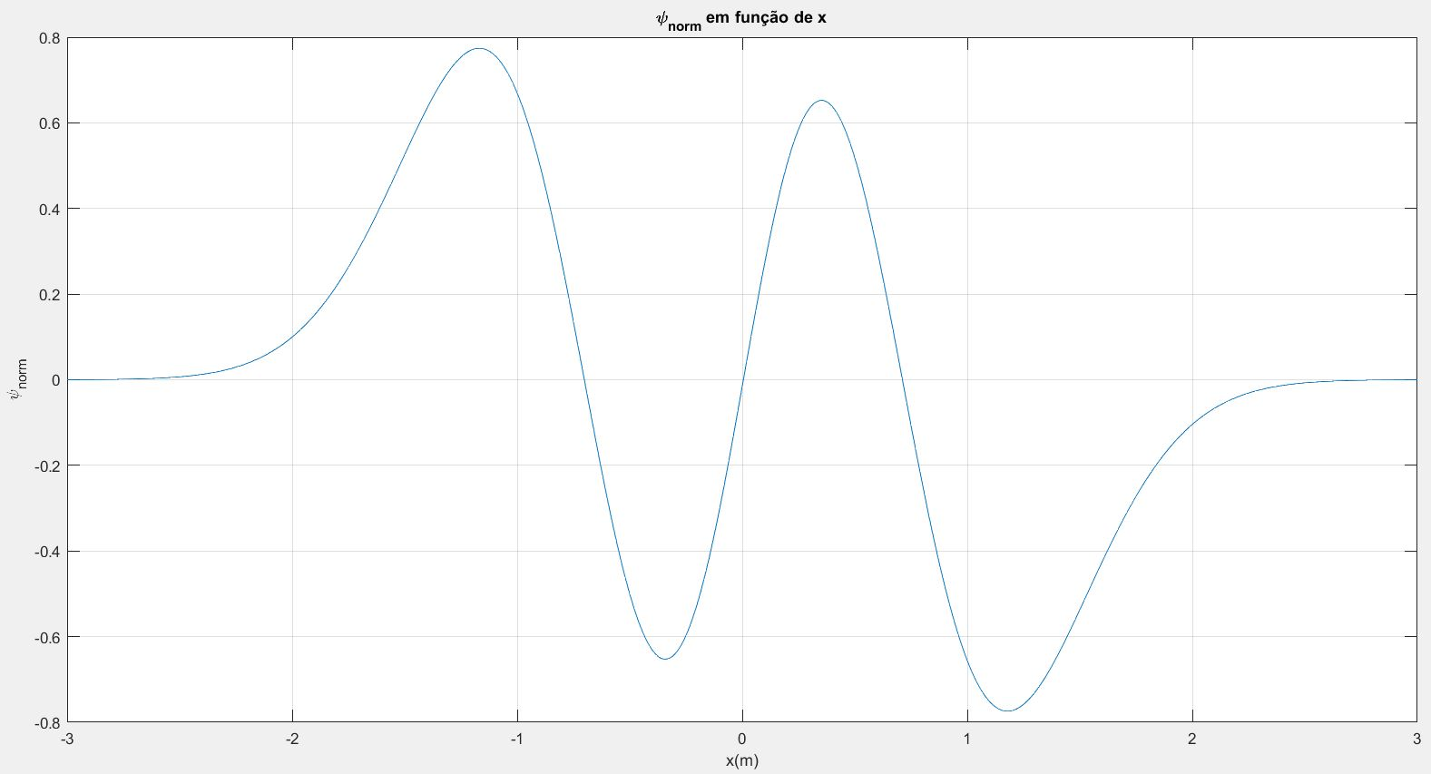
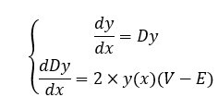
b) Método de Runge-Kutta aplicado ao problema

Slide 8
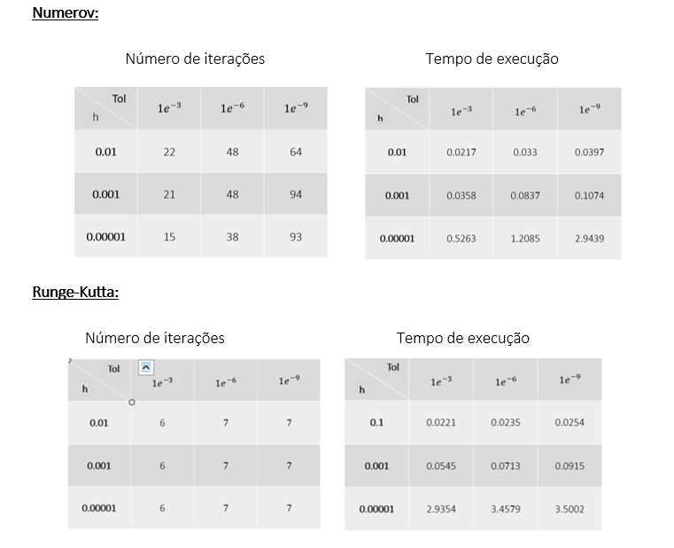
b) Método de Runge-Kutta aplicado ao problema
Numerov:
Runge-Kutta:

Slide 9

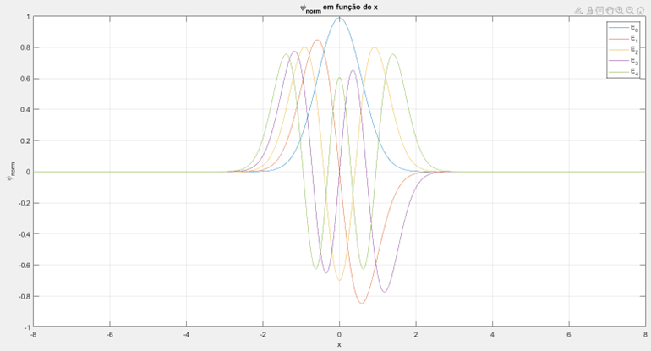
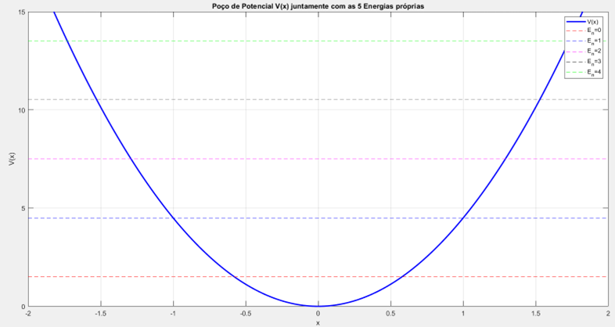
c) Obtenção do valor próprio para n=0,1,2 e 4 e respetivas funções

Slide 10

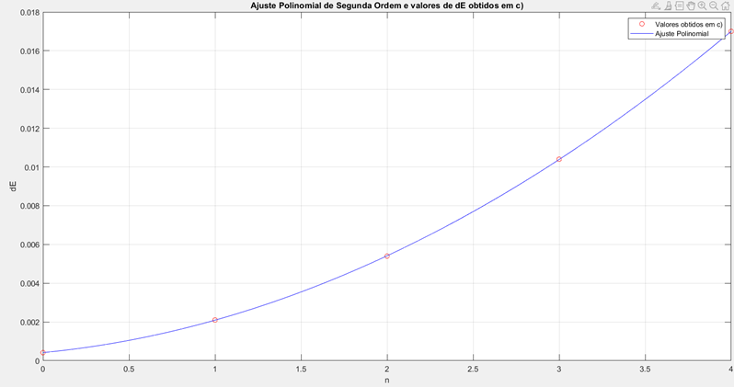
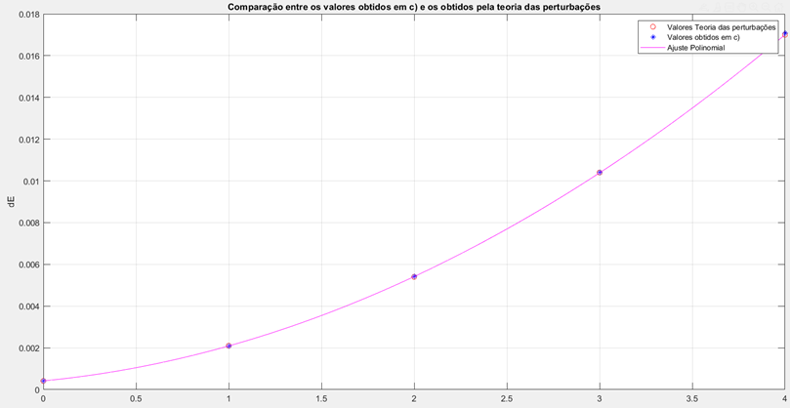
d) Ajuste polinomial de ordem 2
$${∆E_{n}{=E}_{n}−E}_{n}^{harm}$$

Slide 11
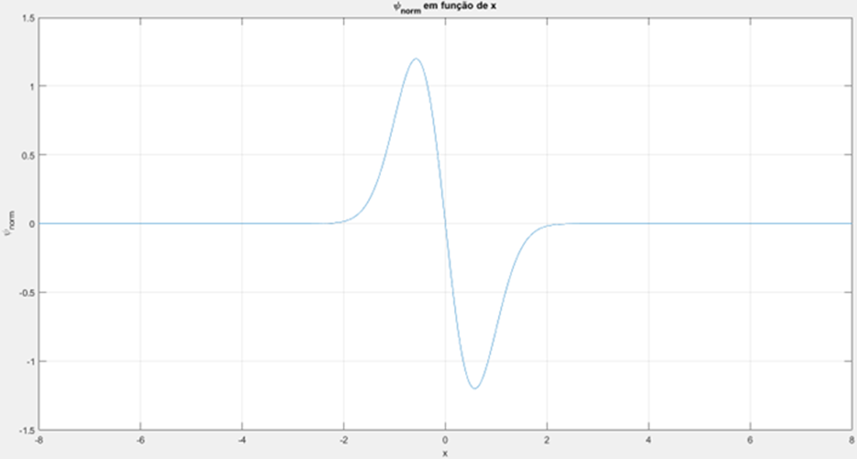
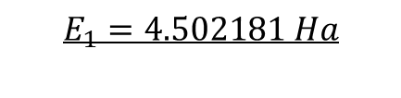
e) Obtenção do valor próprio mais baixo da energia correspondente a uma solução anti-simétrica
$$E_{1}=4.502181 Ha$$

Slide 12
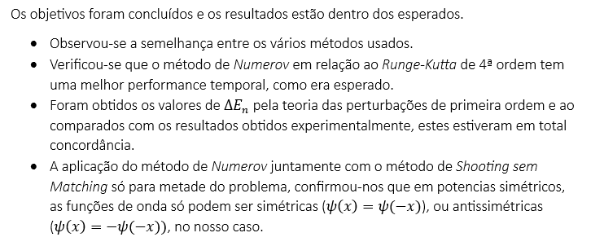
Conclusões

